Slide 1
TAREA FINAL HITO-4 BASE DE DATOS II

Slide 2
Defina que es lenguaje procedural en MySQL
El lenguaje procedural en MySQL se refiere a la capacidad de MySQL para ejecutar procedimientos almacenados y funciones definidos por el usuario. Un procedimiento almacenado es un conjunto de instrucciones SQL que se almacenan en la base de datos y se pueden invocar y ejecutar posteriormente.

Slide 3
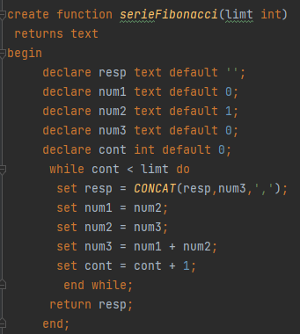
Defina que es una FUCNTION en MySQL
En MySQL, una función es un objeto de base de datos que se utiliza para realizar cálculos o manipulaciones de datos específicas y devuelve un valor como resultado. Las funciones en MySQL se utilizan principalmente para simplificar y reutilizar la lógica de procesamiento de datos en consultas SQL y procedimientos almacenados.

Slide 4
Cuál es la diferencia entre funciones y procedimientos almacenados
Estos son algunas diferencias
Modificación de datos:Funciones: No pueden realizar operaciones de inserción, actualización o eliminación de registros. Están principalmente diseñadas para cálculos y transformaciones de datos.
Procedimientos almacenados: Pueden realizar cualquier tipo de operación en la base de datos, incluida la modificación de datos. Pueden contener instrucciones SQL para realizar inserciones, actualizaciones, eliminaciones y otras operaciones de manipulación de datos.
Contexto de ejecución:
Funciones: Se evalúan en el contexto de una expresión o consulta SQL. Pueden ser utilizadas en cualquier lugar donde se permita una expresión en una consulta.
Procedimientos almacenados: Se ejecutan de forma independiente y deben ser invocados explícitamente. Contienen un conjunto de instrucciones SQL y lógica de programación más compleja.

Slide 5
Cómo se ejecuta una función y un procedimiento almacenado.
Ejecución de una función:
Para ejecutar una función en MySQL, se utiliza la función como parte de una expresión o consulta SQL. Puedes llamar a una función en una consulta SELECT, WHEREo cualquier otra cláusula que acepte expresiones.
Ejemplo:
SELECT nombre(parámetro)
Ejecución de un procedimiento almacenado:
Para ejecutar un procedimiento almacenado en MySQL, se utiliza la sentencia CALL, seguida del nombre del procedimiento almacenado y los parámetros, si es necesario.
Ejemplo:
CALL nombres(parametros)

Slide 6
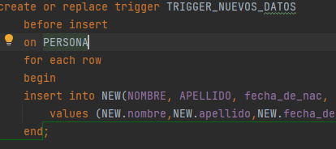
Defina que es una TRIGGER en MySQL.
La función principal de un trigger es permitir la ejecución automática de acciones o lógica de programación definida por el usuario cuando se cumple una condición o evento específico en una tabla. Los triggers se utilizan para garantizar la integridad de los datos, aplicar reglas de negocio, auditar cambios o realizar acciones adicionales cuando se modifican los datos en una tabla.

Slide 7
En un trigger que papel juega las variables OLD y NEW
Las variables OLD y NEW son variables especiales que se refieren a la fila afectada por el evento. Aquí está su significado:
OLD: La variable OLD almacena los valores antiguos (previos a la operación) de las columnas afectadas. Es útil en los triggers AFTER UPDATE y AFTER DELETE, ya que permite acceder a los valores originales antes de la actualización o eliminación.
NEW: La variable NEW almacena los nuevos valores (posteriores a la operación) de las columnas afectadas. Es útil en los triggers AFTER INSERT y AFTER UPDATE, ya que proporciona acceso a los valores actualizados o recién insertados en la tabla.

Slide 8
En un trigger que papel juega los conceptos(cláusulas) BEFORE o AFTER
BEFORE (Antes):
Si se utiliza la cláusula "BEFORE" en el trigger, el trigger se activa antes de que se realice la operación que desencadenó el evento.
En un trigger "BEFORE INSERT", se puede acceder y modificar los valores de las columnas de la fila antes de que se realice la inserción en la tabla.
En un trigger "BEFORE UPDATE", se puede acceder y modificar los valores de las columnas de la fila antes de que se realice la actualización en la tabla.
AFTER (Después):
Si se utiliza la cláusula "AFTER" en el trigger, el trigger se activa después de que se haya realizado la operación que desencadenó el evento.
En un trigger "AFTER INSERT", se puede acceder a los valores de las columnas de la fila después de que se haya realizado la inserción en la tabla.
En un trigger "AFTER UPDATE", se puede acceder a los valores de las columnas de la fila después de que se haya realizado la actualización en la tabla.
En un trigger "AFTER DELETE", se puede acceder a los valores de las columnas de la fila después de que se haya realizado la eliminación de la tabla.

Slide 9
A que se refiere cuando se habla de eventos en TRIGGERS
Cuando se habla de "eventos" en el contexto de los triggers, se refiere a las acciones que ocurren en una tabla de la base de datos y que activan el trigger. Los eventos pueden ser operaciones de inserción (INSERT), actualización (UPDATE) o eliminación (DELETE) de registros en una tabla específica.
Cada vez que se realiza una operación de inserción, actualización o eliminación en la tabla, se genera un evento correspondiente. Estos eventos son capturados por los triggers asociados a la tabla y desencadenan la ejecución de las acciones definidas en el trigger.
En resumen, los eventos en los triggers son las operaciones de inserción, actualización o eliminación de registros en una tabla que desencadenan la ejecución del código del trigger asociado.

